Slide 1




Tiết 1

Slide 2


Slide 3

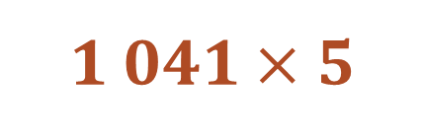
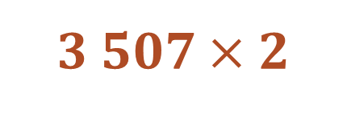
1
Đặt tính rồi tính
3 507 $×$ 2
4 806 : 6
1 041 $×$ 5
7 168 : 7
Làm vào Vở

Slide 4


1
Đặt tính rồi tính
3 507 $×$ 2
4 806 : 6
1 041 $×$ 5
7 168 : 7
3 507
4 806
6
1 041
7 168
7
$$×$$
$$×$$
0 1
2
00
801
5
1024
06
16
7 014
5 205
0
28
0

Slide 5
2
Máy bay A đang bay ở độ cao 6 504 m. Máy bay A đang bay ở độ cao gấp đôi độ cao máy bay B. Máy bay B đang bay ở độ cao gấp 3 lần độ cao máy bay C. Hỏi máy bay C đang bay ở độ cao bao nhiêu mét?
Làm vào Vở
Tóm tắt
Bài giải:
6 504 m
Độ cao của máy bay B khi đang bay là:
Máy bay A:
6 504 : 2 = (m)
3 252
Máy bay B:
Độ cao của máy bay C khi đang bay là:
Máy bay C:
3 252 : 3 = (m)
1 084
? m
Đáp số:
1 084 m

Slide 6
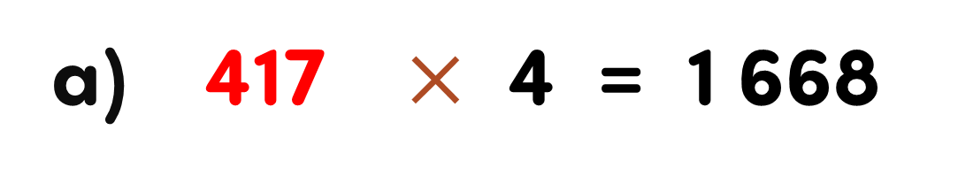
3
Số
?
a) 417 $×$ 4 = 1 668
?
Làm vào SGK
b) 2 457 : 3 = 819
?
Notes:
a) Chỗ trống là thừa số, muốn tìm thừa số ta lấy tích chia cho thừa số đã biết.
b) Chỗ trống là số bị chia, muốn tìm số bị chia ta lấy thương nhân với số chia.

Slide 7
3
Số
?
a) 417 $×$ 4 = 1 668
?
1 668 : 4 = 417
b) 2 457 : 3 = 819
?
819 : 3 = 2 457
Notes:
a) Chỗ trống là thừa số, muốn tìm thừa số ta lấy tích chia cho thừa số đã biết.
b) Chỗ trống là số bị chia, muốn tìm số bị chia ta lấy thương nhân với số chia.

Slide 8
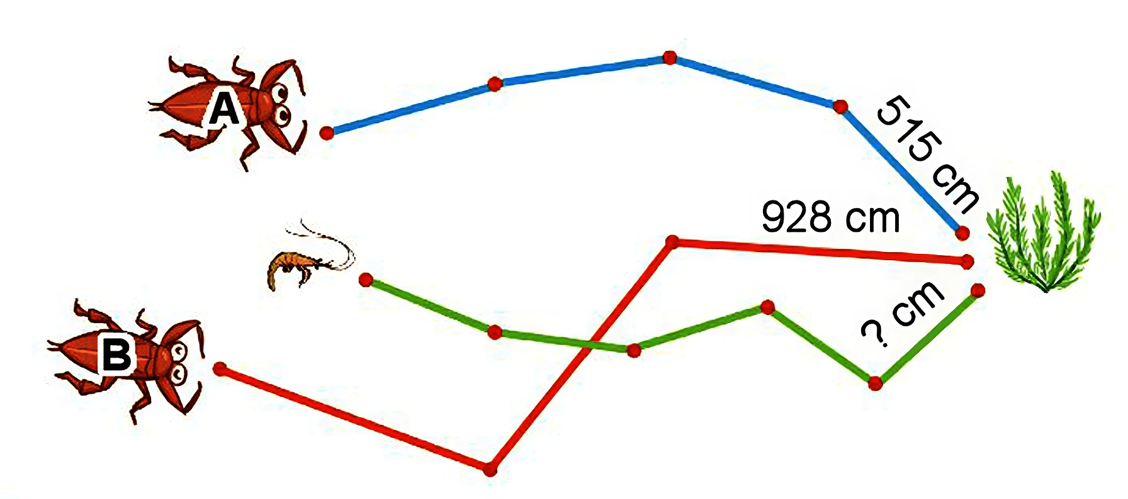
4
Hai con cà cuống A và B cùng bơi đến chỗ cụm rong (như hình vẽ). Cà cuống A bơi theo đường gấp khúc gồm 4 đoạn bằng nhau, cà cuống B bơi theo đường gấp khúc gồm 3 đoạn bằng nhau. Hỏi quãng đường bơi của cà cuống nào ngắn hơn?
b)
Số
?
Quãng đường bơi của tôm là đường gấp khúc gồm 5 đoạn dài bằng nhau. Biết quãng đường tôm bơi dài bằng quãng đường bơi của cà cuống A. Mỗi đoạn của đường gấp khúc đó dài ? cm.
Thảo luận nhóm đôi

Slide 9
Hai con cà cuống A và B cùng bơi đến chỗ cụm rong (như hình vẽ). Cà cuống A bơi theo đường gấp khúc gồm 4 đoạn bằng nhau, cà cuống B bơi theo đường gấp khúc gồm 3 đoạn bằng nhau. Hỏi quãng đường bơi của cà cuống nào ngắn hơn?
4
515 x 4 = 2 060 (cm)
928 x 3 = 2 784 (cm)
Quãng đường bơi của cà cuống A ngắn hơn.

Slide 10
4
b)
Số
?
Quãng đường bơi của tôm là đường gấp khúc gồm 5 đoạn dài bằng nhau. Biết quãng đường tôm bơi dài bằng quãng đường bơi của cà cuống A. Mỗi đoạn của đường gấp khúc đó dài ? cm.
412
2 060 : 5 = 412 (cm)

Slide 11
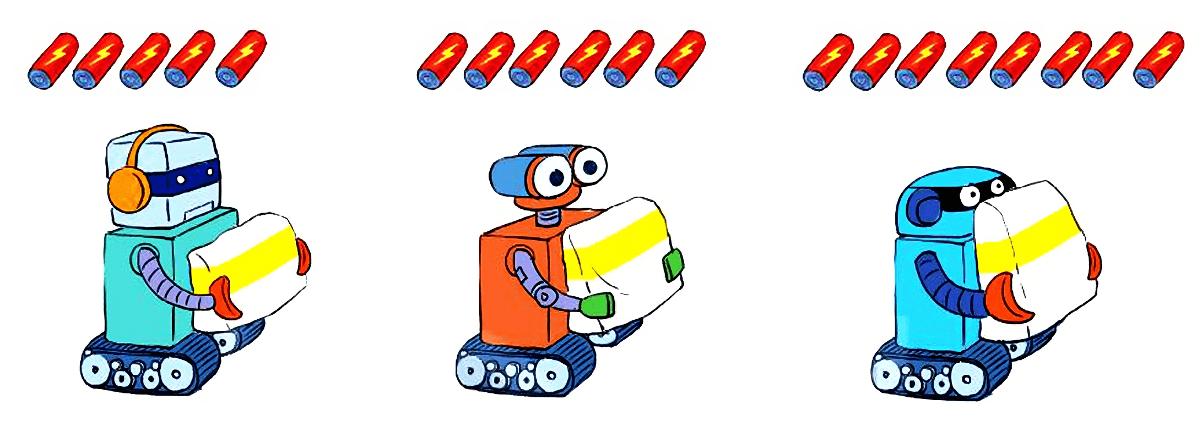
5
Biết 8 cục pin như nhau nặng 1 680 g. Mỗi rô-bốt chưa lắp pin có cân nặng 2 000 g.
a) Mỗi cục pin cân nặng bao nhiêu gam?
b) Sau khi lắp số pin như hình vẽ, rô-bốt nào nhẹ nhất và cân nặng bao nhiêu gam?
Thảo luận nhóm đôi
A
B
C

Slide 12
5
Biết 8 cục pin như nhau nặng 1 680 g. Mỗi rô-bốt chưa lắp pin có cân nặng 2 000 g.
a) Mỗi cục pin cân nặng bao nhiêu gam?
a) Cân nặng của mỗi cục pin là:
1 680 : 8 = 210 (g)
Đáp số: 210 g

Slide 13
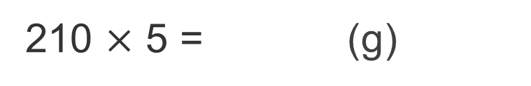
5
b) Sau khi lắp số pin như hình vẽ, rô-bốt nào nhẹ nhất và cân nặng bao nhiêu gam?
A
B
C
b) Rô-bốt A lắp số pin ít nhất nên Rô-bốt A nhẹ nhất.
Cân nặng của 5 cục pin lắp vào rô-bốt A là:
210 $×$ 5 = (g)
1 050
Rô-bốt A nặng số gam là:
1 050 + 2 000 = (g)
3 050
Đáp số: 3050 g

Slide 14


Slide 15


Yêu cầu cần đạt
1
Thực hiện được phép nhân, chia số có bốn chữ số với (cho) số có một chữ số
2
Áp dụng được phép nhân và phép chia vào tình huống thực tế

